Slide 1
Вводное совещание и круглый стол с участием международных экспертов Укрепление регионального сотрудничества в области формирования навыков в рамках Программы ЦАРЭС: Основные достижения, вызовы и возможности для сотрудничества Границы реформ: создание и поддержка сетей университетов и ТПОП
АЛИАС АБУ БАКАР
Региональный центр SEAMEO VOCTECH
30-31 мая 2022 г. Тбилиси, Грузия

Slide 2
Содержание
1
2
3
4
Назначение и типы сетей университетов и ТПОП
Существующие сети
Извлеченные уроки
Дальнейшие шаги
Создание и поддержка сетей университетов и ТПОП
Notes:
Правильно

Slide 3
Цель создания сетей университетов и ТПОП для развития навыков
Реагирование на меняющиеся потребности в навыках для будущего мира труда.
Также растет спрос на продвинутые когнитивные и социально-поведенческие навыки, а также сочетания навыков, способствующие большей адаптивности (Всемирный банк, 2019).
ТПОП и университеты, как ключевые игроки в развитии человеческих ресурсов, необходимы для принятия стратегических решений и создания связей для удовлетворения потребностей развивающегося рынка труда, позволяя студентам выжить в мире, характеризующемся изменчивостью, неопределенностью, сложностью и неоднозначностью (VUCA – среда кадрового управления и планирования во втором десятилетии XXI века).
Создание и поддержка сетей университетов и ТПОП

Slide 4
ЮНЕСКО
ЮНЕСКО (2016) призывает:
«Государства-члены должны разработать пути и облегчить переход между средним, средним специальным и высшим образованием, включая гибкие процедуры приема и рекомендации, накопление и перевод кредитов, промежуточные программы и схемы эквивалентности, которые признаны и аккредитованы соответствующими органами. Учреждения ТПОП, а также другие образовательные учреждения и органы власти должны сотрудничать для реализации таких мер».
Создание и поддержка сетей университетов и ТПОП

Slide 5
«ТПОП должно быть более привлекательным для учащихся и демонстрировать способность обеспечивать переход к высшему профессиональному и академическому образованию». Европейская комиссия (2016 г.)
«Гибкие пути и переход учащихся ТПОП на более высокие уровни образования были признаны критически важными». (ЮНЕСКО, 2012 г., Третий международный конгресс по ТПОП в Шанхае, 2012 г.)
Создание и поддержка сетей университетов и ТПОП

Slide 6
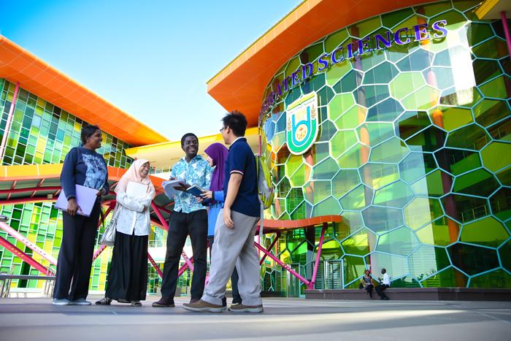
Типы сетей университетов и ТПОП
Сеть среди прикладных университетов
Сеть среди учреждений ТПОП
Связь между сетями ТПОП и университетов
Создание и поддержка сетей университетов и ТПОП

Slide 7
Связь между сетями ТПОП и университетов
Предоставление возможностей самовыражения для студентов, желающих получить высшее образование, необходимое для дальнейшего профессионального роста. В таких областях, как обучение, формирование профессиональных навыков, исследования и разработки, консультирование и продвижение, а также маркетинг (Sommerlad et al., 1998).
Ограниченный прием
Политика открытых дверей
Создание и поддержка сетей университетов и ТПОП

Slide 8
Примеры
В Германии, Бельгии, Испании и Франции связь между профессиональным образованием и высшим образованием более тесная, что обеспечивает гибкие пути обучения (ОЭСР, 2012 г.).
В Норвегии и Испании это принимает форму гибридных программ, которые объединяют ТПОП и академические программы (Souto-Otero, and Ure, 2012).
В Чехии предоставление ТПОП основано на политике открытых дверей, предоставляя больше возможностей для перехода от ТПОП к высшему образованию (Канякова и др., 2016 г.)
В Австралии двухотраслевые университеты предоставляют комплексное техническое и дополнительное образование (TAFE), в то время как программы университетского уровня реализуются в партнерстве друг с другом.
Создание и поддержка сетей университетов и ТПОП

Slide 9
Существующие региональные сети ТПОП в Юго-Восточной Азии
Консорциум SEA-TVET (2015 г.):
Предложение возможностей для сотрудничества, включая обмен студентами и сотрудниками между учреждениями ТПОП, в средних и высших учебных заведениях, в странах АСЕАН + Китае и Японии; количество зарегистрированных учреждений: 2163
Сайт: https://seatvet.seameo.org
Программа мобильности ТПОП АСЕАН-РК (2022 г.):
Программа включает в себя: (1) обеспечение качества; (2) квалификационные стандарты; (3) наращивание потенциала персонала ТПОП; и (4) студенческую мобильность внутри АСЕАН посредством стажировок и обмена преподавателями.
Программа все еще находится в состоянии разработки.
Региональная ассоциация профессионального педагогического образования (RAVTE):
Поддерживает развитие персонала для повышения качества и эффективности ТПОП, а также способствует текущей интеграционной деятельности и развитию в странах Восточной и Юго-Восточной Азии.
Веб-сайт: http://www.ravte-asia.rmutt.ac.th
Создание и поддержка сетей университетов и ТПОП

Slide 10
Существующие региональные сети высшего образования в Юго-Восточной Азии
Сеть университетов АСЕАН (AUN):
Предлагая сотрудничество между университетами в АСЕАН, продвигая совместные исследования и исследовательские программы в приоритетных областях, определенных АСЕАН.
Сайт: https://www.aunsec.org
Азиатская программа международной мобильности студентов (AIMS) в рамках SEAMEO-RIHED:
Поддерживает мобильность студентов и укрепляет сотрудничество в сфере высшего образования между странами Азии.
Сайт: https://aims-rihed.net
Создание и поддержка сетей университетов и ТПОП

Slide 11
Уроки, извлеченные из создания и поддержки сетей
Ограниченные сети, связывающие ТПОП и ВО.
Важность взаимодействия между ТПОП и ВО для обеспечения преемственности и поощрения/стимулирования зачисления в ТПОП.
Необходимость сопоставления учебных программ для горизонтального обмена.
Устойчивость сотрудничества благодаря осведомленности и уверенности в преимуществах всех участников сети
Создание и поддержка сетей университетов и ТПОП

Slide 12
Путь вперед
Синергия (взаимодействие) существующих сетей
Оценка и улучшение эффективности существующих сетей в соответствии с текущими требованиями
Общение и использование существующих сетей и расширение числа их участников
При необходимости, создание новых сетей, которые связывают и организуют сотрудничество между ТПОП и учреждениями высшего образования на национальном, региональном и глобальном уровнях.
Создание и поддержка сетей университетов и ТПОП

Slide 13
Спасибо за внимание!
Создание и поддержка сетей университетов и ТПОП

